Slide 1
CAMADA FÍSICA
GRUPO 5: Eduardo Humberto
Felipe Freitas
Mariana Bulgarelli
Yulli Dias

Slide 2
CAMADA FÍSICA
PHP

Slide 3
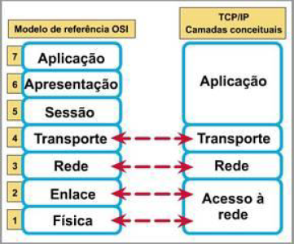
CAMADA FÍSICA
A camada física é responsável pela coordenação das funções para transportar de bits de um nó para o seguinte [2].
“A camada de enlace [...] transforma a camada física, um recurso de transmissão bruto, em um link responsável pela comunicação de dados nó-a-nó” [2].
Fonte: SILVA, 2018.

Slide 4
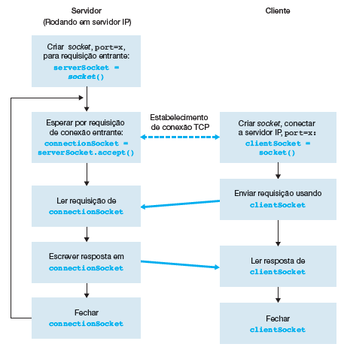
CAMADA FÍSICA
O TCP é um protocolo orientado a conexão. Uma ponta da conexão está ligada ao socket cliente e a outra está ligada a um socket servidor.
Ao criar a conexão TCP, associamos a ela o endereço de socket (endereço IP e número de porta) do cliente e do servidor. Com a conexão estabelecida, quando um lado quer enviar dados para o outro, basta deixá-los na conexão TCP por meio de seu socket (KUROSE e ROSS, 2013).
Fonte: Adaptado de KUROSE e ROSS, 2013

Slide 5
CAMADA FÍSICA - ESCOPO DE IMPLEMENTAÇÃO
SERVIDOR
Cria Socket
Passa um nome para o socket
Abertura de escuta para uma conexão
conexões vindas no socket criado são aceitas.
socket é lido
mensagem recebida é escrita no socket

Slide 6

CAMADA FÍSICA - ESCOPO DE IMPLEMENTAÇÃO
CLIENTE
Monta o Quadro
Converte endereços MAC
Converte a Mensagem
Criação de Sockets
Tentativa de Envio

Slide 7
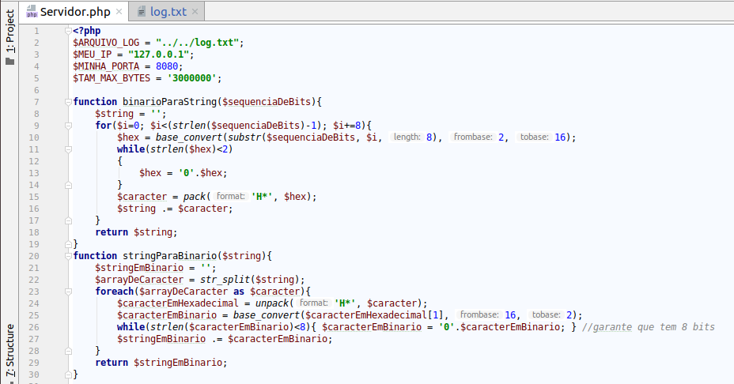
CAMADA FÍSICA - CÓDIGO
SERVIDOR

Slide 8
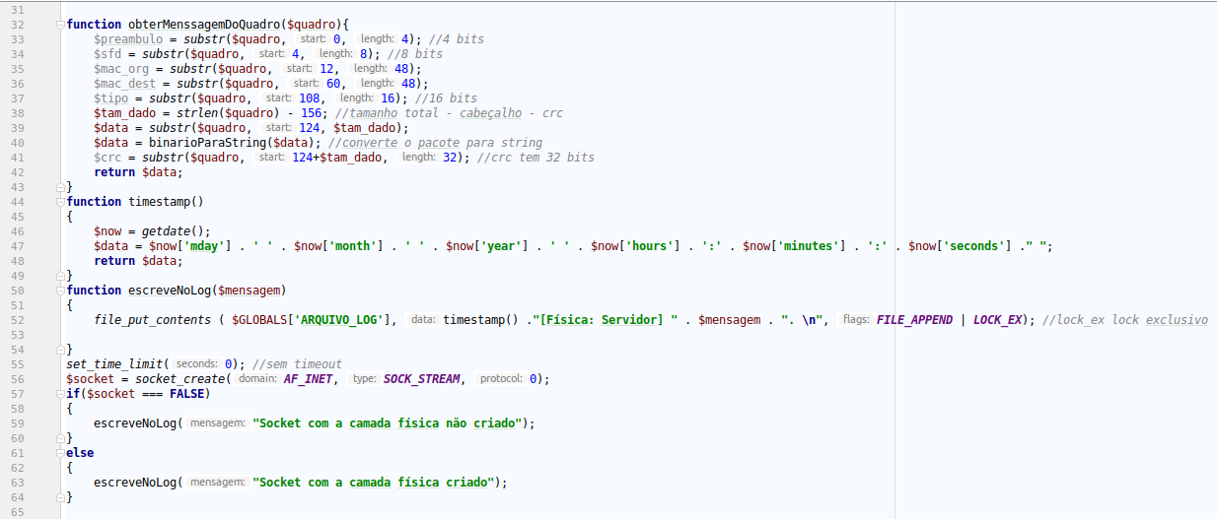
CAMADA FÍSICA - CÓDIGO
SERVIDOR

Slide 9
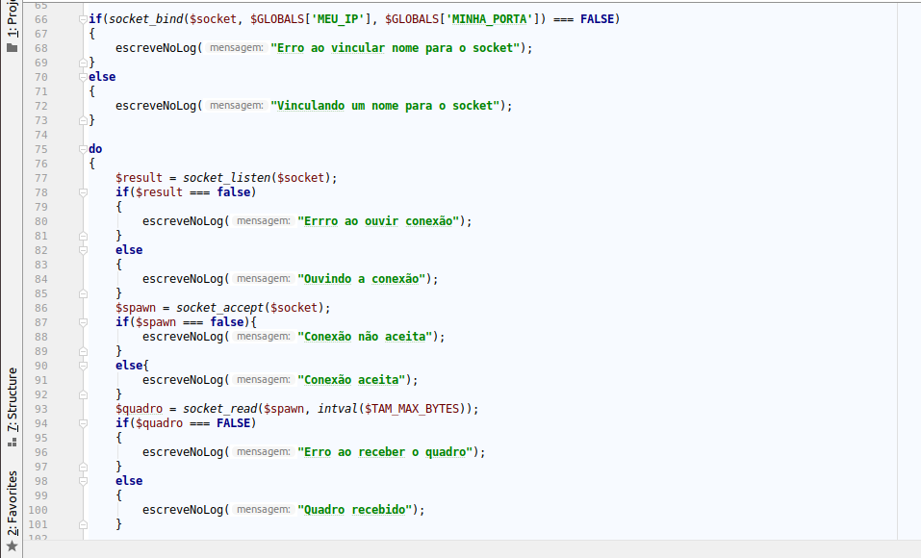
CAMADA FÍSICA - CÓDIGO
SERVIDOR

Slide 10
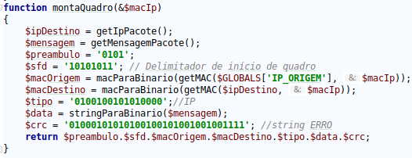
CAMADA FÍSICA - CÓDIGO
Cliente

Slide 11
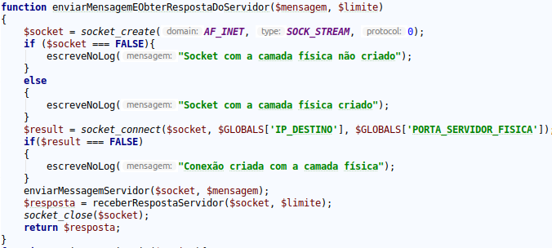
CAMADA FÍSICA - CÓDIGO
Cliente

Slide 12
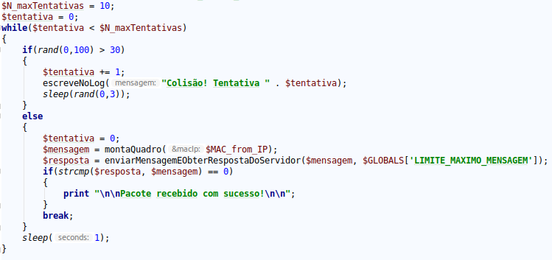
CAMADA FÍSICA - CÓDIGO
Cliente

Slide 13
REFERÊNCIAS BIBLIOGRÁFICAS
[1] SILVA, Adelson de Paula. Princípios de Comunicação de Dados - Arquitetura de Redes de Computadores. Centro Federal de Educação Tecnológica de Minas Gerais, Engenharia da Computação, 2018.
[2] FOROUZAN, B. A. Comunicação de dados e redes de computadores. Tradução de Ariovaldo Griesi. Quarta Edição, Mc Graw Hill, Bookman, 2008.
[3] PHP Manual. Disponivel em: <http://www.php.net/docs.php>.
[4] Geeksforgeeks. Computer Network | Ethernet Frame Format. Disponivel em: <https://www.geeksforgeeks.org/computer-network-ethernet-frame-format/>.
[5] KUROSE, James F.; ROSS, K. W.. Redes de computadores e a Internet: uma abordagem top-down. Tradução Daniel Vieira, 6. ed. – São Paulo: Pearson Education do Brasil, 2013.

